Slide 1
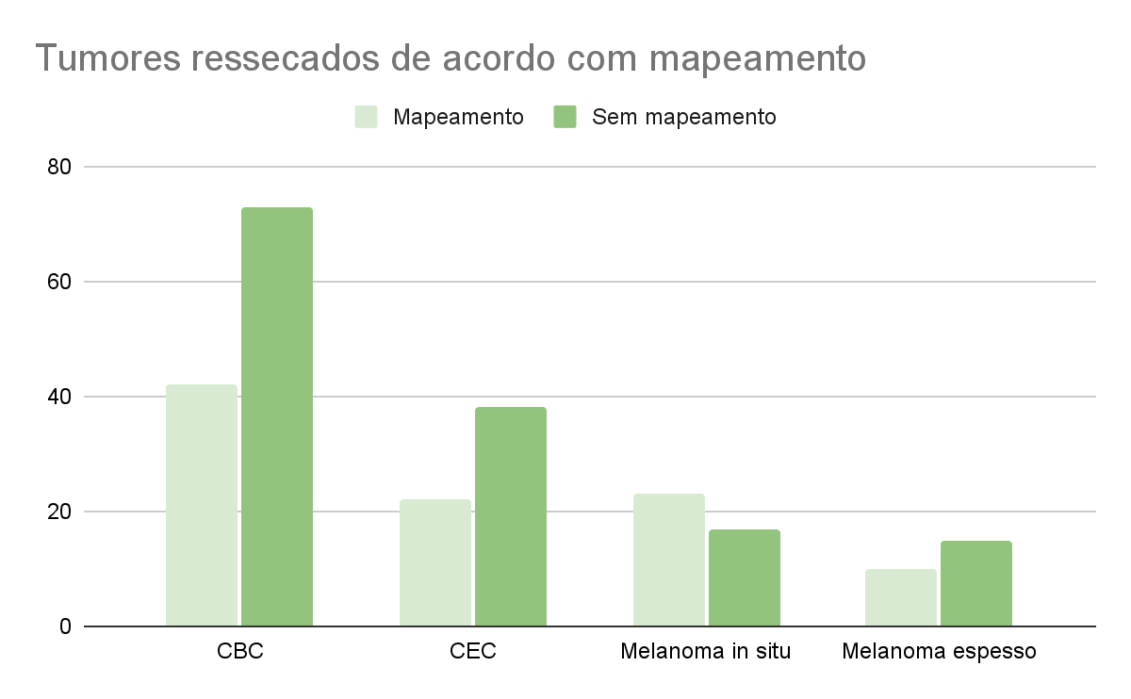
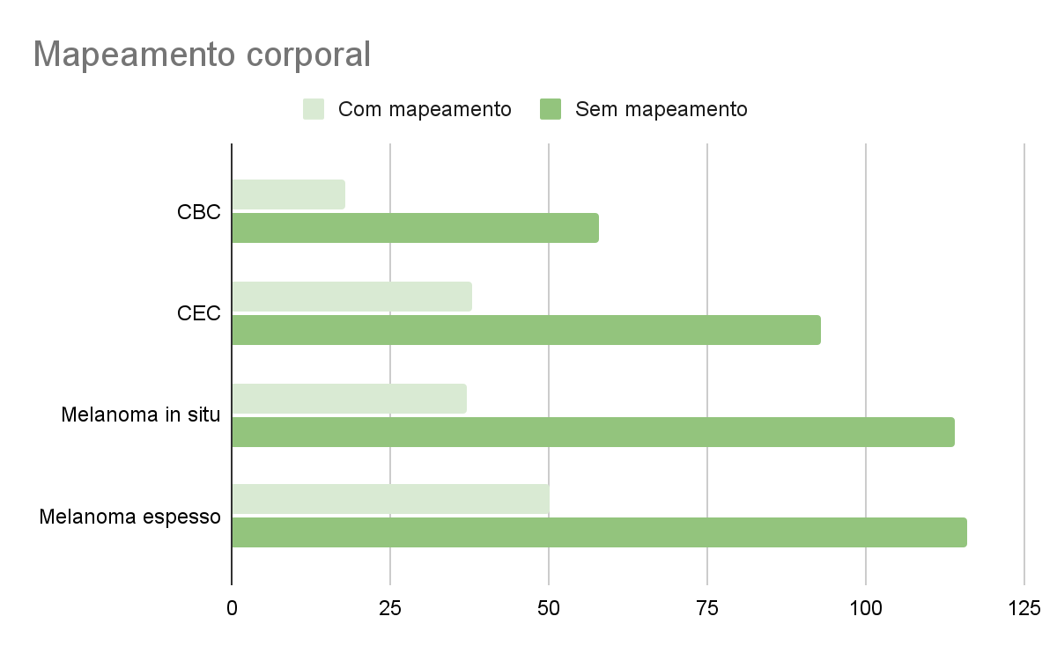
Encontro de Ciência e Inovação 2023
"Caracterização clínica e avaliação evolutiva de pacientes portadores da síndrome do Xeroderma Pigmentoso acompanhados em um serviço
de referência em Oncologia Cutânea"
G.T.L .Di Flora; L.T. Pires; E.Bertolli
INTRODUÇÃO
RESULTADOS E CONCLUSÃO
O Xeroderma pigmentoso (XP), é uma genodermatose autossômica recessiva rara que resulta de mutações no reparo por excisão de nucleotídeos que demonstra características de fotossensibilidade
grave .⁽ ¹⁾
Pacientes com XP têm um risco de 10.000 vezes ao longo de suas vidas de desenvolver câncer de pele não melanocítico em comparação com a população geral e 2.000 vezes risco de melanoma.^{(2,3)}
A pele dos indivíduos afetados sofre envelhecimento precoce,evoluindo em muitos casos para neoplasias cutâneas e até mesmo com doença metastática . ⁽¹,³^{).}
O diagnóstico geralmente é clínico e a dermatoscopia com mapeamento coporal é uma ferramenta diagnóstica não invasiva útil para discriminar lesões benignas e malignas . ^{(1,2,)}
Nos tumores malignos ressecáveis, o tratamento padrão é a cirurgia associado a acompanhamento multidisciplinar com realização de novas abordagens quando necessário. ^{(1,2,3)}
A coorte total incluída no estudo foi de 16 pessoas,(68,8% F x 31,2% M), com início de tratamento com média de 29,9 anos, 68,8% dos pacientes foram classificados como ASA 2. No período analisado , foram realizadas 197 cirurgias com 908 tumores cutâneos ressecados.
O mapeamento corporal total foi realizado em 60 procedimentos e a média do número de lesões mapeadas para remoção foi de 4,75.
Analisando por histologia, observamos que o mapeamento corporal nos melanomas in situ chegou a ser realizado em 37 procedimentos(ressecção de 23 lesões), melanomas espessos 50 procedimentos(ressecção de 10 lesões), CBC 18 procedimentos ( ressecção 42 lesões) e CEC 38 procedimentos ( ressecção de 22 lesões).
Comparando cirurgias realizadas com ou sem mapeamento prévio, houve diferença significativa de melanomas in situ retirados com média de 0,8 para quem mapeia e 0,2 sem o mapeamento.
Gráfico 2 - Lesões ressecadas de acordo com o mapeamento corporal
Histologia | Mapeamento | Média | Desvio Padrão | Sem mapeamento | Média | Desvio Padrão
Melanoma in situ | 60 | 0,8 | 1,76 | 130 | 0,18 | 0,58
Melanoma espesso | 59 | 0,17 | 0,42 | 128 | 0,13 | 0,35
Tabela 1 - Média de lesões ressecadas em relação ao mapeamento corporal, comparando melanoma in situ e melanoma espesso
OBJETIVO
O mapeamento corporal pré operatório é uma ferramenta que pode influenciar de modo significativo a identificação de melanomas in situ, além de impactar no número de melanomas in situ retirados por procedimento. Por outro lado, neste estudo, não houve diferença entre melanomas espessos, CBCs e CECs, na qual mostra o desafio no acompanhamento de portadores de xeroderma pigmentoso e a necessidade de mais conhecimentos sobre a patologia para melhor estratégia de tratamento e seguimento destes paciente.
Avaliar as características clínicas e epidemiológicas de uma coorte de pacientes com síndrome de Xeroderma Pigmentoso acompanhados em um serviço de referência em Oncologia Cutânea, bem como a evolução destes com as medidas diagnósticas e terapêuticas empregadas.
MÉTODOS
Estudo observacional longitudinal retrospectivo, unicêntrico, tipo coorte, através de análise de prontuários eletrônico dos pacientes portadores de síndrome Xeroderma Pigmentoso (XP), acompanhados pelo Núcleo de Câncer de Pele do AC Camargo Câncer Center (NCP - ACCCC) no período de 2010 a 2020.
Referências:
1- Martens MC, Emmert S, Boeckmann LXerodermaPigmentosum: Gene Variantsand Splice Variants. Genes (Basel). 2021 J29;12(8):1173.
2- Lehmann J, Seebode C, Martens MC, Emmert S. XerodermaPigmentosum - Factsand Perspectives. Anticancer Res. 2018 Feb;38(2):1159-1164.
3- Black JO. XerodermaPigmentosum. Head NeckPathol. 2016 Jun;10(2):139-44.
Gráfico 1 - Mapeamento corporal de acordo histologia de tumores cutâneos

